Slide 1







Organizacija poslovanja poduzeća u ugostiteljstvu
ponavljanje

Slide 2
Poglavlja
Pojam organizacije
Ugostiteljstvo kao gospodarska djelatnost
Ugostiteljske usluge
Standardi i standardizacija u ugostiteljstvu
Povijesni razvoj ugostiteljstva
Podjela ugostiteljstva
Hotelijerstvo
Restauraterstvo
Barovi
Animacija

Slide 3
Organizacija rada
ORGANIZACIJA
smišljena ljudska aktivnost koja ima dužnost stavljanja u funkciju više organa zbog obavljanja određenog zadatka (ili postizanje cilja)
SVRHA ORGANIZACIJE RADA
omogućiti da se što jednostavnije, brže i jeftinije ostvari određeni zadatak
PROCES ORGANIZACIJE RADA (u ugostiteljskom objektu)
OSNOVNI ELEMENTI ORGANIZACIJE RADA (u ug. objektu)
ljudi, prostor, sredstva rada, predmeti rada i vrijeme
ORGANIZIRANJE SVAKOG RADNOG MJESTA
USKLAĐIVANJE RADNIH MJESTA U ODJELU I POGONU
USKLAĐIVANJE SVIH ODJELA U UGOST. OBJEKTU

Slide 4
Organizacija poslovanja poduzeća
FORMALNA ORGANIZACIJA
ona organizacija koja je određena nekim službenim aktom koji je donijelo neko službeno tijelo
npr. upravni odbor ili direktor
NEFORMALNA ORGANIZACIJA
ona organizacija koju nije unaprijed propisalo i odobrilo odgovarajuće upravljačko tijelo, već se silom prilika stvara po potrebi
npr. restoran kada je jedan radnik odsutan

Slide 5
UGOSTITELJSTVO
GOSPODARSKA, USLUŽNA I PROIZVODNA DJELATNOST
PRODAJA, PRIPREMA I POSLUŽIVANJE HRANE, PIĆA I NAPITAKA
USLUGE SMJEŠTAJA, ZABAVE I REKREACIJE
ugostiteljstvo kao proizvodna djelatnost
priprema hrane, pića i napitaka
ugostiteljstvo kao uslužna djelatnost
posluživanje hrane, pića i napitaka te usluge smještaja
ugostiteljstvo zahtjeva puno ljudskog rada jer se u proizvodnji i posluživanju koristi malo strojnog rada

Slide 6
Ugostiteljske djelatnosti
ugostiteljske djelatnosti su:
hotelijerstvo
usluge smještaja u hotelima, motelima, pansionima…
restauraterstvo
usluge hrane, pića i napitaka u restoranima, gostionicama, zdravljacima, slastičarnicama…
barovi
usluge pića, hrane, zabave i napitaka u barovima, kavanama, pivnicama, konobama…
animacija
usluge aktivne rekreacije

Slide 7
Ugostiteljstvo i turizam
ugostiteljstvo čini receptivu turizma nekog mjesta (sposobnost prihvaćanja gostiju)
ugostiteljstvo je materijalna baza turizma
receptivne turističke zemlje
zemlje koje primaju turiste
emitivne turističke zemlje
zemlje iz kojih dolaze turisti

Slide 8
Ugostiteljstvo i putničke agencije
PUTNIČKE AGENCIJE
posrednici između ugostiteljskih poslovnih jedinica (turističke ponude) i potencijalnih gostiju (turističke potražnje)
vrste ugovora između agencija i ugostitelja:
okvirni ugovor („ugovor na osnovi zatražene i potvrđene rezervacije“)
ugovor o alotmanu (alotmanski ugovor)
ugovor o zakupu kapaciteta („fiksni ugovor“ i „ugovor puno za prazno“)
Notes:
Okvirni ugovor
u praksi poznat kao „ugovor na osnovi zatražene i potvrđene rezervacije“
agencija nalazi goste, uzima proviziju i naplaćuje gostima boravak u hotelu
nakon plaćanja gostu izdaje vaučer – dokument o uplaćenoj rezervaciji, a kopiju šalje hotelu
gost pri dolasku u hotel predaje vaučer hotelu i na taj način „plaća“ uslugu
nakon iskorištene usluge (odlaska gostiju) hotel šalje agenciji račun vaučer na naplatu
Ugovor o alotmanu
hotelijer se obvezuje da će u ugovorenom vremenu dati agenciji na raspolaganje određeni broj soba i traženih usluga na raspolaganje uz ugovorenu proviziju
ako agencija ne uspije popuniti sobe, dužna je javiti do određenog vremena hotelu, kako bi hotel mogao raspolagati tim sobama
Ugovor o zakupu kapaciteta
„fiksni ugovor“ ili „ugovor puno za prazno“
agencija uzima u zakup cijeli hotel ili samo određeni broj soba na neko vrijeme
agencija plaća zakupljene kapacitete bez obzira jesu bili korišteni
ovaj ugovor se najčešće sklapa kada je agencija sigurna da će popuniti sve kapacitete – npr. za vrijeme održavanja kongresa, u vrhuncu turističke sezone, za vrijeme sportskih događaja i sl.

Slide 9
UGOSTITELJSKA USLUGA
one usluge koje ugostitelji pružaju ali se ne naplaćuju izravno (npr. ambijent, udobnost, ljubaznost…)
proizvodi pripremljeni od raznovrsnih namirnica – topla i hladna jela, napitci, pića
ona usluga radi koje gost dolazi u ug. objekt (npr. u restoran dolazi radi jela i pića)
SKUPINE
UG. USLUGA
DIJELOVI
UG. USLUGE
usluge smještaja, organiziranje raznih zabava, razonoda…
GLAVNA
USLUGA
PRATEĆE
USLUGE
MATERIJALNE
(ROBNE)
NEMATERIJALNE
(NEROBNE)
NEOPIPLJIVE
UG. USLUGE S
OBZIROM NA VAŽNOST
djelatnosti čija je svrha smanjenje troškova poslovanja te brzo i učinkovito obavljanje posla
ASORTIMAN
USLUGA
usluge koje se uglavnom pružaju u smještajnom objektu
usluge smještaja, hrane, pića i napitaka
NEDJELJIVE
KVALITETA
USLUGA
NEUSKLADIŠTIVE
AMBIJENT
GLAVNE
DOPUNSKE
POMOĆNE
DJELATNOSTI
HETEROGENE
ATMOSFERA
doček i prijevoz gostiju do ug. objekta, mijenjanje novca, čuvanje vrijednih stvari gostiju u sefu…
proizvodnja umjetnih bezalkoholnih pića, proizvodnja pekarskih proizvoda, proizvodnja struje (agregat), održavanje parkova i okoliša oko ug. objekta…
KOMFOR

Slide 10
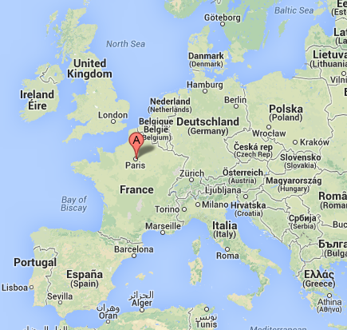
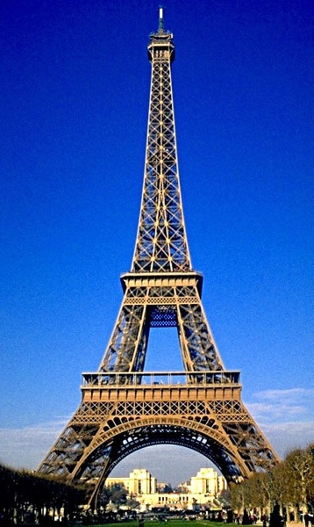
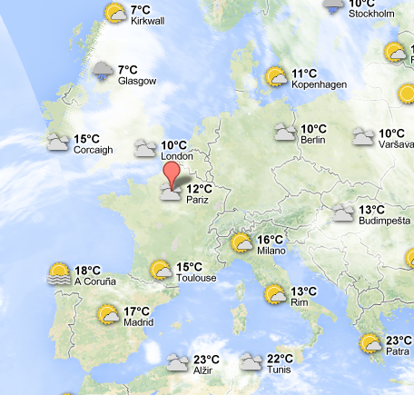


NEOPIPLJIVOST
usluge se ne mogu vidjeti, okusiti, osjetiti ni pomirisati prije kupnje
NEDJELJIVOST
usluge se ne mogu odvojiti od svojih pružatelja
USLUGA
HETEROGENOST
kvaliteta usluge ovisi o tome tko ih pruža, kada, gdje i na koji način
NEUSKLADIŠTIVOST
usluge se ne mogu pohraniti za kasniju prodaju ili uporabu

Slide 11
ukupan izbor usluga koje se nude u ugostiteljskom objektu
usluge hrane – jelovnik, usluge pića – cjenik pića, usluge vina – vinska karta
može biti uzak, širok, dubok i standardan
odnosi se na različite udobnosti namijenjene gostima
npr. garderoba, dovoljno prostora za sjedenje, udobne stolice, uredan sanitarni čvor
odnosi se na funkcionalnost prostora i unutrašnji dizajn
oprema, čistoća prostora, jačina svjetla, kombinacija boja, ukrasi na zidovima…
ASORTIMAN
USLUGA
KVALITETA
USLUGA
AMBIJENT
ATMOSFERA
KOMFOR
sposobnost usluge da što bolje zadovolji potrebe i želje korisnika usluge
ovisi o:
o stručnosti i znanju ugostitelja
kvaliteti namirnica
načinu pristupa gostu
kvaliteti materijala i dizajnu inventara
komforu u objektu i širini asortiman
ukupan osjetilni doživljaj gosta
treba biti takva da se gost osjeća ugodno, intimno, dobrodošao, sigurno, svečano…

Slide 12
Standardi i standardizacija
STANDARD
označava ozakonjene norme koje se koriste pri određivanju osnovnih obilježja nekog proizvoda ili usluge
standard propisuje uvjete koje treba zadovoljiti svaki sastavni dio određenog proizvoda ili usluge
područja primjene standarda:
INTERNI standardi
za jedan ugostiteljski objekt
NACIONALNI standardi
za područje jedne države
INTERNACIONALNI standardi
za više država
STANDARDIZACIJA – primjena standarda u poslovanju

Slide 13
Vrste standarda u ugostiteljstvu
GOVORNI
MATERIJALNI
TEHNOLOŠKI
standardiziranje razgovora s gostima u raznim prilikama
određuju vrstu materijala ili veličinu nekog predmeta, prostora ili prostorije
proizlaze iz tehnološkog procesa (proces prerade nekog materijala u novi proizvod)
mehanička tehnologija – rezanje, usitnjavanje namirnica
kemijska – termička obrada, kuhanje, pečenje, pohanje i dr.
biokemijska – zrenje mesa, kiseljenje povrća

Slide 14






Primjeri standarda
HALAL
TEHNOLOŠKI STANDARD
MATERIJALNI STANDARD
KOŠER

Slide 15

ISO standardi i minimalni uvjeti
ISO – skraćenica za međunarodnu organizaciju za standarde
ISO 9000 – zajednički naziv za više standarda koji znače minimum zahtjeva standarda koje moraju zadovoljiti proizvodi ili usluge neke tvrtke koja traži certifikat
MINIMALNI UVJETI – ono najnužnije što ugostiteljski objekt mora ispuniti kako bi dobio kategoriju koju želi
pravilnik o minimalnim uvjetima određuje ono najnužnije što objekt mora imati
pravilnik ne zabranjuje da neki ugostiteljski objekt ima više od minimuma
opći minimalni uvjeti za ugostiteljski objekt smještajne skupine hoteli:
najmanje 5 smještajnih jedinica (soba ili apartmana)
najmanja visina stropa – 2,6 m u sobi / 2,8 m u kuhinji i restoranu
najmanja širina glavnog stubišta koje povezuje sve katove – 2 zvjezdice – 1,3 m / 5 zvjezdica – 1,6 m
zvučna izolacija prostorija kako se nakon 23 sata ne bi čula buka

Slide 16




Podjela ugostiteljstva
SKUPINE UGOSTITELJSTVA
HOTELIJERSTVO
RESTAURATERSTVO
BAROVI (KAVANARSTVO)
UGOSTITELJSKA DJELATNOST podrazumijeva pripremanje i posluživanje hrane, pića i napitaka u ugostiteljskom objektu i izvan njega (catering), te pružanje usluga smještaja

Slide 17
SKUPINE UGOSTITELJSTVA
HOTELIJERSTVO
RESTAURATERSTVO
BAROVI (KAVANARSTVO)
hoteli
moteli
aparthoteli
turistički apartmani
turistička naselja
pansioni
guest house
restauracije
gostionice
zdravljaci
pečenjarnice
pizzerije
bistroi
objekti brze prehrane
slastičarnice
catering
kantine
noćni barovi
noćni klubovi
disco-barovi
caffe-barovi
cyber-caffe
kavane
hotelijerstvo uključuje objekte koji pružaju usluge smještaja
restauraterstvo uključuje objekte koji pružaju usluge pripreme i posluživanja hrane, pića i napitaka (u ug. objektu ili izvan njega)
barovi uključuju objekte koji pružaju usluge pića, napitaka i zabave

Slide 18












HOTELIJERSTVO
SAČINJAVAJU
U ŠIREM SMISLU
HOTELI
KAMPOVI
MOTELI
KUĆE ZA ODMOR
APARTHOTELI
51%
OMLADINSKI HOTELI
TURISTIČKI APARTMANI
SOBE ZA IZNAJMLJIVANJE
TURISTIČKA NASELJA
ODMARALIŠTA
PANSIONI
PLANINARSKI I
LOVAČKI DOMOVI
GUEST-HOUSE
2/1 WC
PRENOĆIŠTA

Slide 19
Hoteli (ponavljanje)
HOTEL je smještajni objekt u kojem se gostima pružaju usluge smještaja i zajutarka te druge usluge uobičajne za tu vrstu objekta
sastoji se od: recepcije, smještajnih jedinica (najmanje 5), restauracije i ostalog (dodatne usluge u hotelu)
sve smještajne jedinice u hotelu (apartmani ili sobe) moraju imati kupaonicu
DEPANDANSA – manji smještajni objekt u blizini hotela koji pruža samo usluge smještaja (ostale usluge se pružaju u hotelu)
između hotela i depandanse mora biti natkriveni prolaz
VRSTE HOTELA
HOTEL-GARNI
LJEČILIŠNI HOTEL
PANSIONSKI HOTEL
HOTEL ZA PROLAZNE GOSTE
od prehrane nudi samo zajutrak
nudi medicinske usluge
nudi usluge pansiona

Slide 20
RESTAURATERSTVO
1
topla kuhinja
mesnica
3
2
1
4
poslužni dio
kuhinja
kave
2
kuhinjski dio
5
hladna
kuhinja
slastičarnica
TOPLA (GLAVNA) KUHINJA
„srce” kuhinjskog odjela
služi za pripremu jela koja trebaju termičku obradu (kuhanje, pečenje, prženje, pirjanje…)
HLADNA KUHINJA
služi za pripremanje hladnih jela (hladna predjela, miješani i drugi naresci, raznovrsne salate od mesa, povrća, voća, sirevi, suhomesnati proizvodi…)
opremljena je rashladnim uređajima, radnim stolovima, električnim i plinskim kuhalima, mesoreznicama, te hladnom komorom
KUHINJA KAVE (kuhinja za zajutarke)
u njoj se pripremaju topli i hladni napitci na osnovi kave, čaja, mlijeka i kakaa
mogu se pripremati različita jela koja se poslužuju u vrijeme zajutarka i doručka
SLASTIČARNICA
pripremaju se razna slatka jela i obroci od različitih vrsta voća za goste hotelske restauracije (neke primaju i narudžbe za građane)
sastoji se i od manje pekare u kojoj se pripremaju raznovrsna peciva namijenjena zajutarcima
MESNICA
u mesnici se obrađuje sirovo meso za potrebe tople i hladne kuhinje

Slide 21
RESTAURATERSTVO
1
topla kuhinja
poslužni odjel
mesnica
3
4
kuhinja
kave
2
5
hladna
kuhinja
slastičarnica
poslužni odjel se sastoji od odjeljaka:
kuhinjski odjel
blagovaonica
zajutarkovaonica
doručkovaonica
dvorana za domjenke
salon
terasa
točionica pića

Slide 22
Restauraterstvo – poslužni odjel
POSLUŽNI ODJEL čine odjeljci u kojima se gostima poslužuje hrana, piće i napitci (bilo da je prostor zatvoren, natkriven ili nenatkriven)
poslužni odjel se sastoji od odjeljaka:
BLAGOVAONICA – prostorija s udobnim namještajem, opremljena za posluživanje glavnog obroka i duže zadržavanje gostiju
3 vrste gostiju u blagovaonici:
garni-gosti – imaju uračunat zajutrak unutar pansiona
prolazni gosti (à-la-carte gosti) – dolaze u vrijeme ručka ili večere
pansionski gosti – ostaju u hotelu ili pansionu najmanje tri dana, koriste se uslugama smještaja i prehrane i dobivaju popust na cijenu
ZAJUTARKOVAONICA – vrsta blagovaonice u kojoj se poslužuje zajutark
hoteli s manje od 5 zvjezdica ne moraju imati zajutarkovaonicu
blagovaonica
zajutarkovaonica
doručkovaonica
dvorana za domjenke
salon
terasa
točionica pića

Slide 23
Restauraterstvo – poslužni odjel
DORUČKOVAONICA – zasebna prostorija za posluživanje i pripremu doručka
DVORANA ZA DOMJENKE – dvorane za organiziranje raznih domjenaka, koktel partija, plesova, modnih revija, simpozija, konferencija i sl. događaja
SALON – luksuzno opremljena manja prostorija koja može služiti za različite svrhe
npr. manje intimne svečanosti za uži krug ljudi, svečani ručci, večere, domjenci…
TERASA – može biti otvorena ili natkrivena
manje terase su obično uz restauraciju, dok su veće namijenjene za ples
TOČIONICA PIĆA
ostali dijelovi restauracije:
KONOBARSKA PRIPREMNICA
SKLADIŠTE INVENTARA
SANITARNE PROSTORIJE

Slide 24

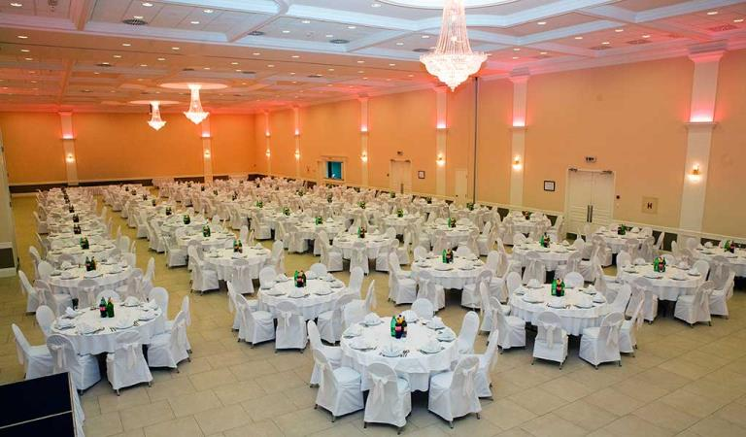
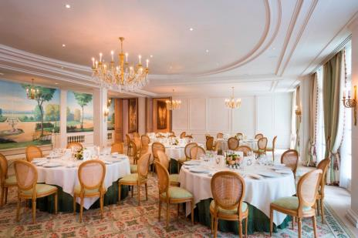
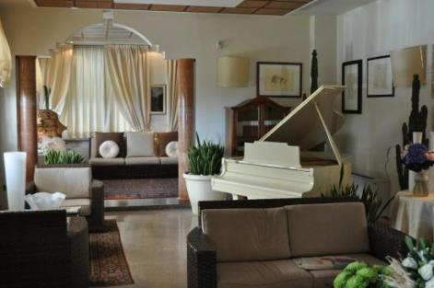

Slide 25
VRSTE RESTAURACIJA
prema vrsti kuhinje
prema osnovnim namirnicama
prema pripremi jela po posebnim uputama
INTERNACIONALNA
RIBLJA
FAST FOOD
DIJETALNA
NACIONALNA
LICENCNA
LOVAČKA
MAKROBIOTIČKA
REGIONALNA
ZA SVEČANE DOMJENKE
VEGETARIJANSKA
INTERNACIONALNA KUHINJA – ponuda i priprema jela koja su tražena u cijelom svijetu (ramstek, gulaš, odresci…) – nalaze se na meniju restorana diljem svijeta
SPECIJALIZIRANE RESTAURACIJE – pružaju usluge koje se razlikuju od ostalih po određenim obilježjima (osobnost, kvaliteta, atmosfera…) npr. restoran u stilu 1950-ih
NACIONALNA RESTAURACIJA – uređena u regionalnom stilu (arhitektura, opremljenost prostora, odjeća osoblja, način pripreme jela, razna pića …)
poznate nacionalne restauracije su talijanska, francuska, kineska, mađarska…
RIBLJA RESTAURACIJA – pripremaju se jela od plodova iz mora, jezera i rijeke te ponešto i jela od mesa
nalaze se duž morske obale, te u mjestima uz rijeke i jezera
LOVAČKA RESTAURACIJA – nalaze se na rubovima lovnih područja i nude jela od divljači
imaju posebne prostorije za presvlačenje iz lovačke u civilnu odjeću, boksove za pse, prostorije za čuvanje oružja…
VEGETARIJANSKA RESTAURACIJA – nude jela bez mesa i ribe te se ne nudi alkohol
SAMOPOSLUŽNA RESTAURACIJA S TOPLIM BUFFETOM
jela se nude gotova na odgovarajućem buffet-stolu u prikladnim posudama (kako se ne bi ohladila)
SAMOPOSLUŽNA RESTAURACIJA S AUTOMATSKIM APARATIMA
nude se zapakirana jela, pića i napitci kojima se gosti sami poslužuju
aparati su uz zid, a u sredini prostorije su stolovi i stolice
DIJETALNA RESTAURACIJA – pruža usluge hrane i napitaka po strogo određenim medicinskim uputama, za svakog gosta zasebno (npr. za pacijente u bolnicama)
MAKROBIOTIČKA RESTAURACIJA – namirnice uglavnom egzotičnog podrijetla, bez mesa, mesnih prerađevina, mlijeka i mliječnih proizvoda
namirnice moraju biti uzgojene bez kemijskih sredstava
FAST FOOD RESTAURACIJA – brzi način pružanja usluge po načelu samoposluživanja
usluga namijenjena širokom krugu korisnika i uglavnom između glavnih obroka
LICENCNE RESTAURACIJE
strogo određeno koje usluge može pružati određeni ug. objekt
država izdaje licencu (koju dodatno naplaćuje)
RESTAURACIJA ZA SVEČANE DOMIJENKE – posebno se otvaraju za veće skupine ljudi koje su se prethodno najavile (nisu otvoreni za pojedince ili manje skupine)

Slide 26
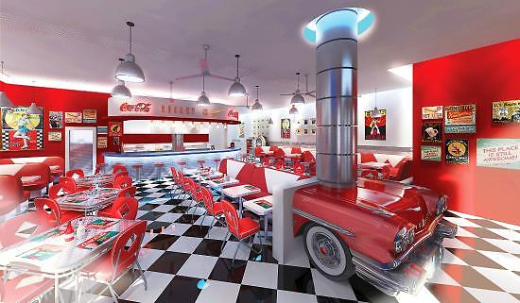
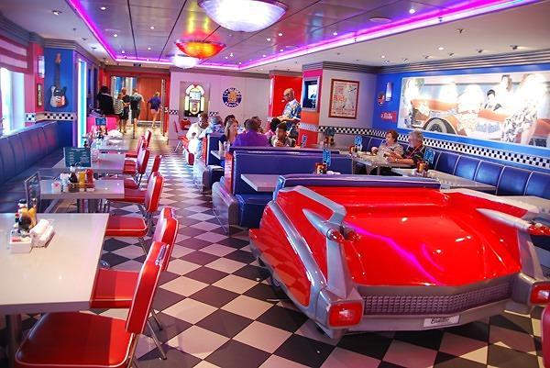
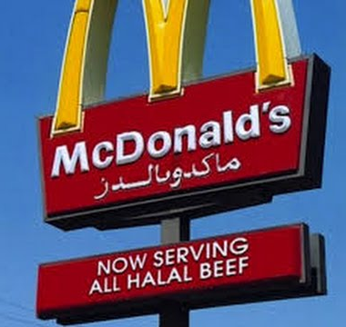
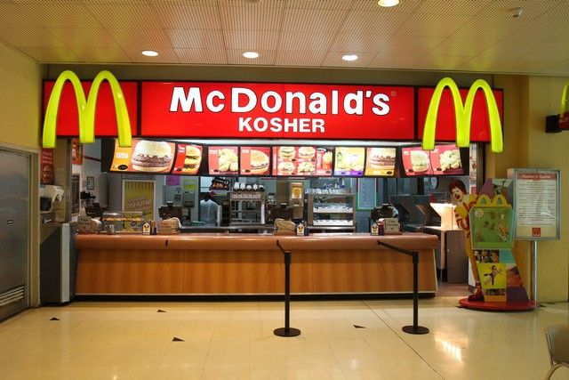
specijalizirana restauracija
specijalizirana restauracija

Slide 27
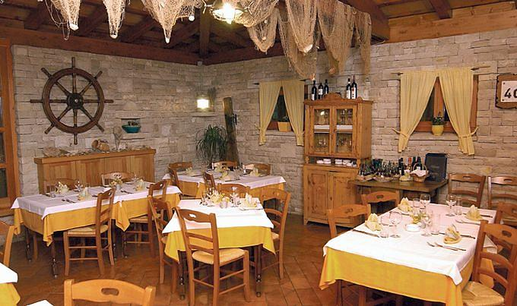
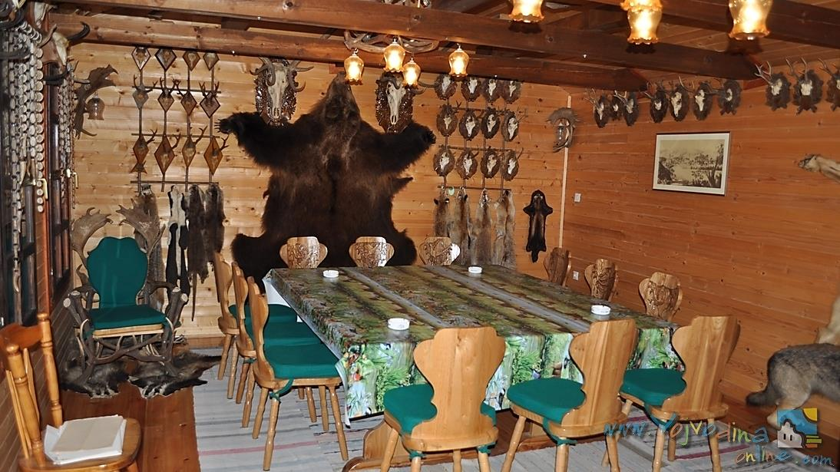
riblja restauracija
lovačka restauracija

Slide 28
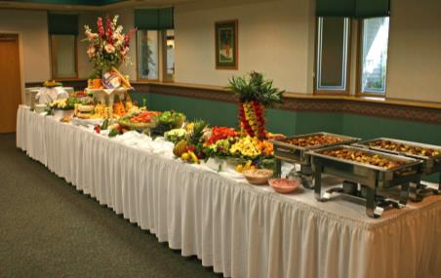
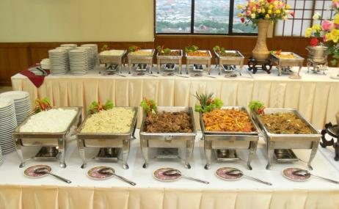


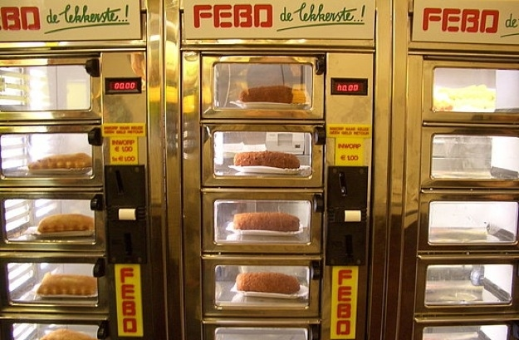


samoposlužna restauracija s toplim buffetom
fast-food restauracija
samoposlužna restauracija s automatskim aparatima

